Slide 1

le 20 mai 2025
Grille de saisie du CONTRÔLE ANNUEL DES DISPOSITIFS D'AUTOSURVEILLANCE
Réunion de presentation

Slide 2

01
03
Présentation du projet
Questions diverses
02
Présentation du prototype

Slide 3

01
Présentation du projet
Eléments clés
Planning
Choix techniques

Slide 4
Eléments clés du projet
Grille de saisie du CONTRÔLE ANNUEL DES DISPOSITIFS D'AUTOSURVEILLANCE
Durée : 6 mois
MOA : Agences de l’Eau
MOE : IGA
Objectifs :
Proposer une fiche de saisie « simplifiée » des CDA
Disposer de fonctionnalités enrichies (export, création de bloc d’information, navigation)
Intégrer la « fiche terrain »
Proposer un format facilement importable
➔ Contrainte forte : la fiche doit être réalisée sous Excel

Slide 5

Planning prévisionnel
Tâche | Objectif
Réalisation d’un prototype de la grille CDA integrant la fiche terrain | mai 2025
Implémentation des principales fonctionnalités pour la v1 | juin 2025
Implémentation des demandes de modification sur la V1 et des fonctionnalités annexes (export) | Été 2025
Test utilisateurs | Septembre-Octobre 2025
Version définitive | Novembre-décembre 2025

Slide 6

Choix techniques
Développement sous Excel conformément à la demande
Le fichier de saisie restera en *.xlsx (fichier sans macro)
Un module complémentaire en VBA permet d’ajouter les fonctionnalités enrichies
Afin de faciliter la maintenance et d’éviter le recours systématique à un développeur, les blocs de saisie seront ajoutés sous la forme de fichier Excel utilisés comme modèles qui seront insérés par le module VBA
Structure des fichiers:
Un système d’assainissement par fichier
Un équipement par feuille de données (débitmètre, préleveur, pluviomètre, sonde de température)
Conservation des feuilles de paramétrage (mais avec des modifications)
Simplification des feuilles de synthèse

Slide 7
Choix techniques
Avantages
Inconvénients
Fichier xlsx (sans VBA) ne posant pas de problème de sécurité pour l’échange de fichier (contrairement aux fichiers xlsm)
Solution pouvant fonctionner sans VBA et pouvant donc être utilisés en mode dégradé en situation de mobilité (sharepoint, tablettes IOS et Android)
La modification des fichiers de configuration ne requiert pas de compétences en développement VBA
Fichier simple à exporter/importer pour le futur système en ligne
Possibilité d’avoir des fonctions enrichies via le module VBA
Ergonomie moins aboutie qu’une solution plus intégrée
Procédure d’installation plus complexe pour l’activation du module complémentaire
Structure de données devant être plus simple : un système d’assainissement par fichier

Slide 8

02
Présentation du prototype

Slide 9
Développement du prototype
Avancement des tâches
Nettoyage de la grille CDA d’origine : OK (la feuille actuelle fait 350 ko au lieu de 15 Mo)
Intégration de la fiche terrain : V1 Ok, V2 en cours
Restructuration des feuilles « points & équipements » : OK
Structuration de la feuille « Descriptif » : En cours
Développement du module VBA : En cours
Mise en ligne des fichiers sources : https://github.com/ndhuygelaere/autosurveillance_steu_excel

Slide 10
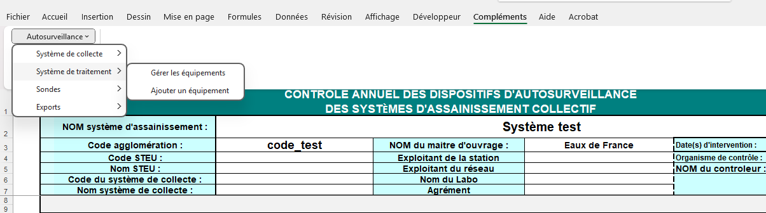
Développement du prototype : menu du module

Slide 11
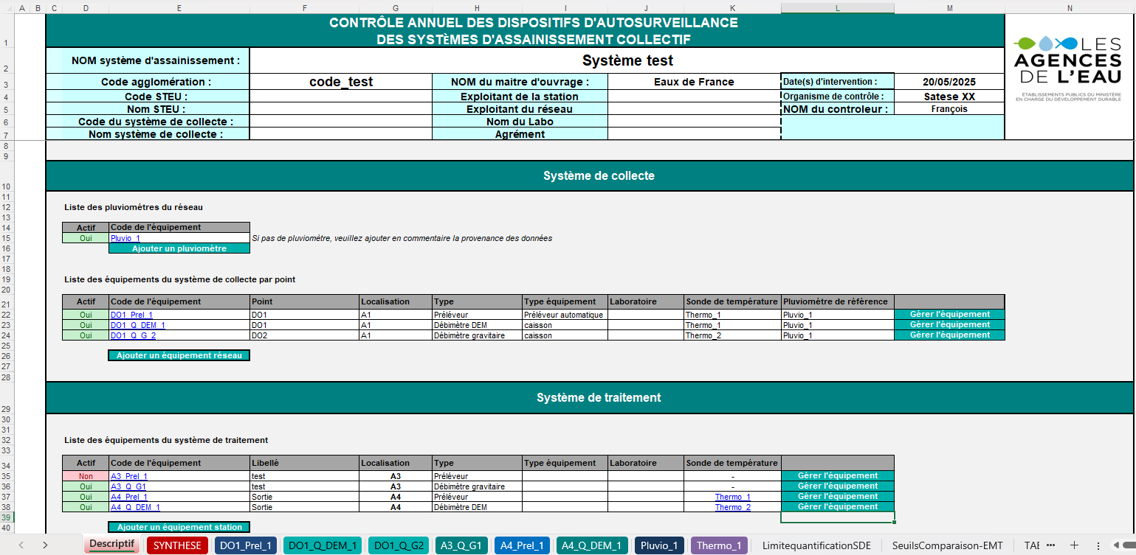
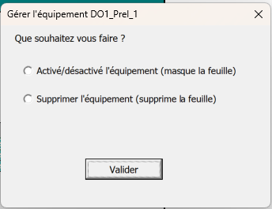
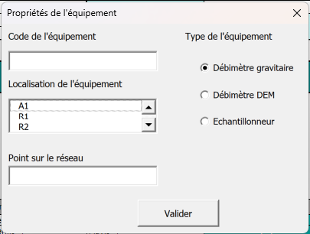
Développement du prototype : Onglet « Descriptif »
UserForm
Liens hypertextes vers les feuilles de saisie

Slide 12
Développement du prototype : Onglets de « saisie » types
Système de collecte
Mesure de débit DEM ➔ infos générales, mesure de débit & évaluation
Mesure de débit Gravitaire ➔ infos générales, mesure de débit & évaluation
Préleveur ➔ infos générales, échantillonnage, évaluation & comparatif analytique
Système de traitement
Mesure de débit DEM ➔ infos générales, mesure de débit & évaluation
Mesure de débit Gravitaire ➔ infos générales, mesure de débit & évaluation
Préleveur ➔ infos générales, échantillonnage, évaluation & comparatif analytique
Pluviomètre ➔ infos générales, contrôle de l’équipement & évaluation
Sonde de température ➔ infos générales, contrôle de l’équipement & évaluation

Slide 13

Développement du prototype : démo

Slide 14

03
Questions diverses

Slide 15
Questions diverses
Pointage lors de l’ajout d’une nouvelle feuille
Listes sur la fiche terrain
Séparation de la liste débitmètre DEM ou gravitaire
Couleur des onglets « équipement »

Slide 16
Nicolas DHUYGELAERE
Chef d’entreprise
n.dhuygelaere@gmail.com

